Slide 1
ДОШКІЛЬНИЙ НАВЧАЛЬНИЙ ЗАКЛАД(ЯСЛА-САДОК) «ВЕСЕЛОЧКА» ПРИ В/Ч А 0501
КОМАХИ
ВИХОВАТЕЛЬ-МЕТОДИСТ
ГОНЧАРОВА Н.В.

Slide 2
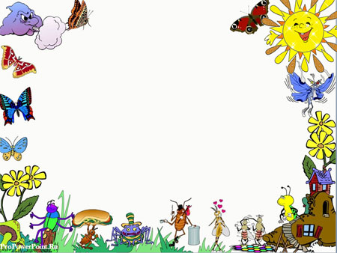
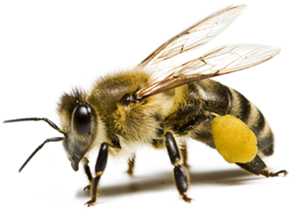
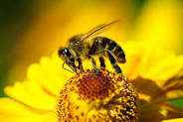
Ця маленька трудівниця Мед збирає як годиться: Все у вулик, все у соти, Не цурається роботи!
Чого це над квітками Схилилась дітвора? — Малим цікаво знати, Як бджілка мед збира.
А бджілка все кружляє, Неначе каже нам: — Жу-жу, жу-жу, малята, Я меду не віддам!
І забавляться з вами Не маю я часу — Солодку краплю меду У вулик понесу!
Посмугована комашка Працювати звикла тяжко, Із квіток нектар збирає, Мед смачнючий виробляє. Робітниця ця мала Називається …

Slide 3
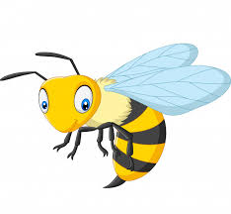
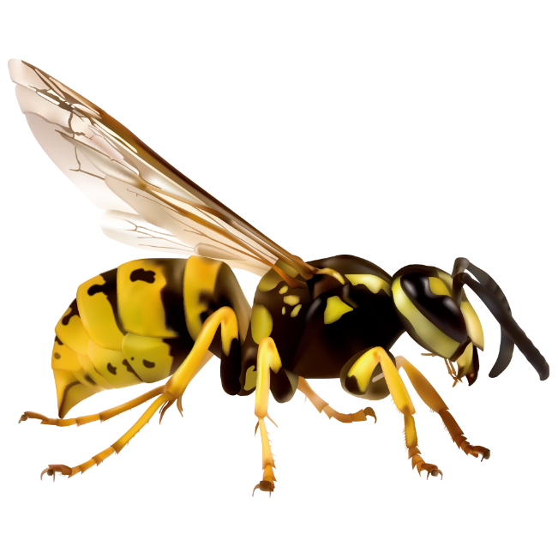
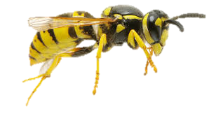
Фрукти, цукор полюбляє, Де солодке відчуває. В смужку в неї одежина, Із комах уся родина.
Над садком оса летить
І сердито так дзижчить:
"Щоб від болю не кричати
Ти не смій мене чіпати"
Хоч бджолі вона сестриця, та медок збирать ліниться.

Slide 4
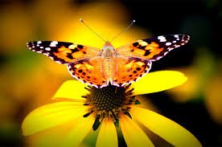
Метелик. Олена Пчілка
Діти бігають, стрибають, Далі – весело гукають: – Ах, метелик!… подивіться! Ось він, ось він метушиться! Та який же гарний, гожий! Наче квітка, прехороший!
Я біжу, біжу по гаю, Я метелика впіймаю. А метелик не схотів — Геть від мене полетів. Сів метелик на травичку, Може, думав — не помічу? Блиснуть крилечка ясні — Зразу видно вдалині. Сів метелик на листочок — Може, там сховатись хоче? Блиснуть крилечка рябі — Не сховатися тобі! Полетів він на лужок, Заховався між квіток. Я іду, іду, іду — Метелика не знайду.
В мене довгий хоботок, З квіт збираю я пилок. Ще яскраві крильця маю, Безтурботно я літаю.
Кольорові і барвисті, Наче дороге намисто, На лугу поміж квіток Полетіли у танок — От які веселики! Пурхають…

Slide 5
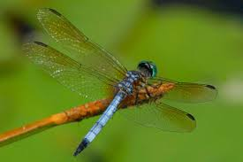
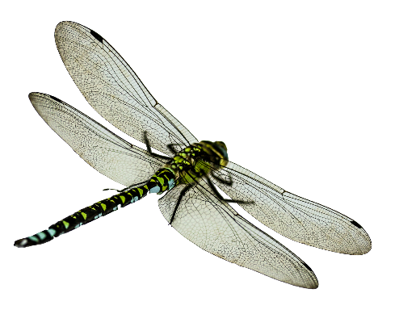
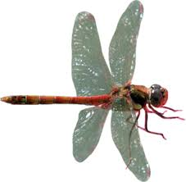
У живого гвинтокрила На спині прозорі крила. Кольорові шати, Любить мандрувати.
Ой! Маленький вертоліт Вирушив у свій політ! Він прозорі крила має, Понад річкою кружляє. Довге тіло, довгі лапки, В окулярах пані…

Slide 6
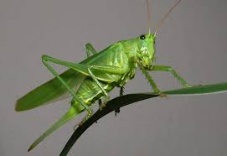
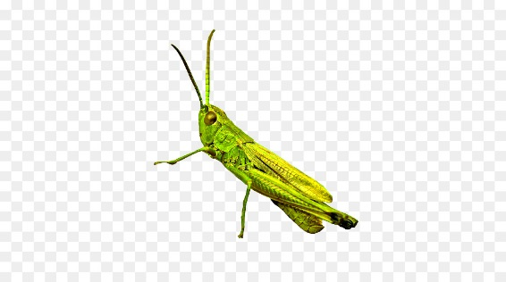
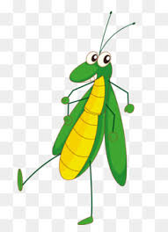
По травичці, по землі Коні бігають малі. Іподромом для них луг, Не поставиш їх у плуг!
Музикант живе на лузі, Упізнай його, мій друже, Спинка, ноги, голова — Все зелене, як трава. Ще й швидкий, як вітерець, Милий …

Slide 7
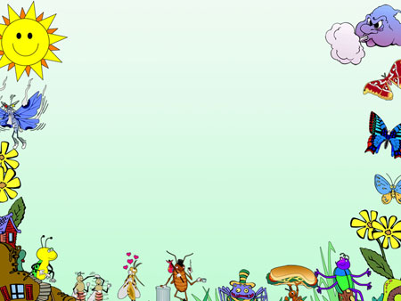
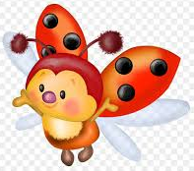
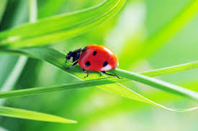
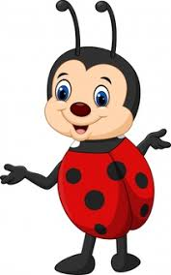
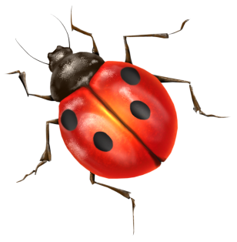
У червоного малятки На спині чорненькі цятки: Чорні вуса, голова, Любить лагідні слова.
Сонечко. П. Мостовий
Два сонечка я знаю: Мов куля золота, Одне у небі сяє, А друге ось літа. За сонечком маленьким Біжу я навпростець. Ловлю його у жменьку, Мов сонця промінець. – Боятися не треба, Лети собі у світ І сонечку на небі Мій передай привіт.

Slide 8
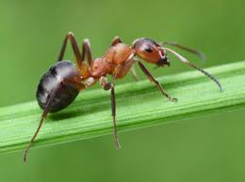
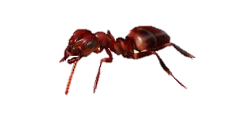
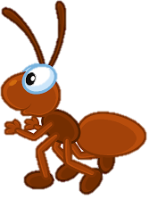
Цей маленький робітник Змалку працювати звик, Тягне мушок, соломинки До великої хатинки, Бо працює тяжко-важко У мурашнику….
Серед лісу горбик-дім, Тисячі живуть у нім. Працелюбні ці комахи: Добрі, щирі, розумахи...

Slide 9
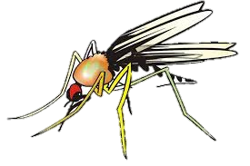
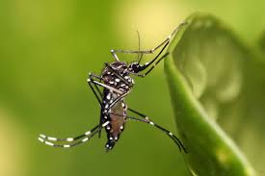
Хто пронизливо пищить Ні на мить не замовчить, Ніс тонкий, як голки, мають, Дуже боляче кусають? Обережно! Надворі Влітку люті…
Їх дружина кров з нас п’є, В неї хист до цього є. Як над вухом запищить - Так і хочеться набить!

Slide 10
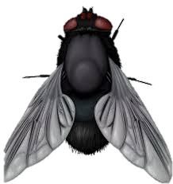
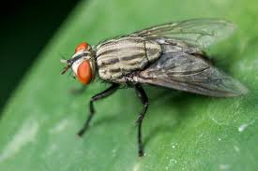
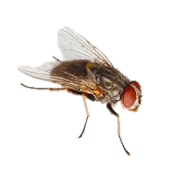
Хто дзижчить уже від ранку, Лізе в мисочку сметанки, Спати діткам заважає, Попід стелею літає? Геть, нахабна набридухо! Це велика чорна …
Тонкі ніжки, два крила, І за розміром мала. У кімнаті, на дворі, Рідна нам, як комарі.

Slide 11
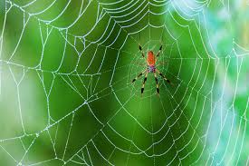
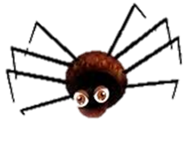
Свою ніжну павутину Він сплітає безупинно, Вісім лапок у комашки День і ніч працюють важко, Бо для мушок гамачок Виплітає...
В нього восьмеро очей, Ніжки від самих плечей. З павутинки робить сітку: Восени, зимою, влітку....
Затишна моя хатинка - Непомітна павутинка. Гляньте, скільки ниточок! А господар - ...

Slide 12
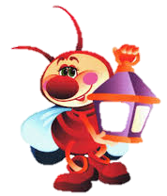
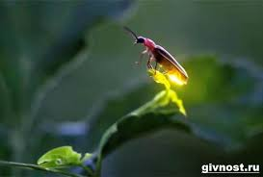
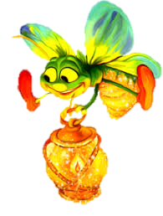
Хоч маленька це комашка, Не впізнати її важко! Це відомо і дитині — В неї вогник всередині. Ніби світлий маячок, Пролітає …

Slide 13
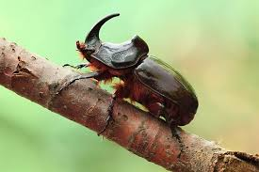
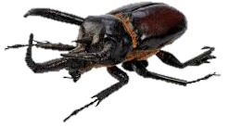
Крила маю, а не птах, Я літаю по квітках І співаю "Жу-жу-жу". Називають мене...
Є у нього довгі роги — Забирайтеся з дороги! — Жу-жу-жу, — гудить, дзижчить, Коли в небі він летить. Має крила і шість рук Буркотливий чорний …

Slide 14
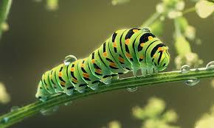
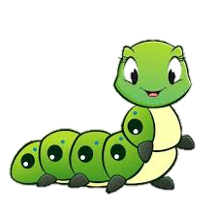
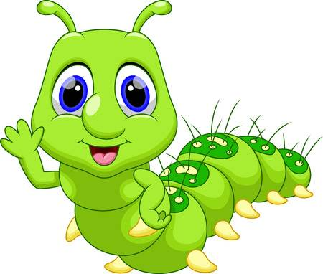
Ця зелена ненажера
Нищить листя на деревах.
Ще й залазить у плоди.
Де вона — чекай біди.
Влітку повно її скрізь,
Листячко зелене їсть,
А пташки її куштують,
І город, і сад рятують.

